Slide 1
МДОУ «ДЕТСКИЙ САД « БЕРЕЗКА»
НАРОДНЫЕ ПРОМЫСЛЫ РОССИИ
ГЖЕЛЬ
Подготовила воспитатель: Зиновьева С.В.

Slide 2
Фарфоровые чайники,
Подсвечники, часы,
Животные и птицы
Невиданной красы.
Деревня в Подмосковье
Прославилась теперь.
Известно всем в народе
Её названье – Гжель.
Гордятся в Гжели жители
Небесной синевой,
Не встретите на свете вы
Красоты такой.
Голубизну небесную,
Что сердцу так мила,
Кисть мастера на чашку
Легко перенесла.
У каждого художника,
Есть свой узор любимый.
И в каждом отражается
Сторонушка родимая.
Её трава шелковая,
Её цветы весенние-
И мастерство волшебное
Достойно восхищения.
Из этих чашек с розами,
Ты выпей чудный чай.
Гостей на праздник радостный
Сердечнее встречай.

Slide 3
Недалеко от Москвы находится известный центр гжельской художественной керамики. Он объединил вокруг себя три десятка близлежащих деревень: Турыгино, Гжель, Речицы и др. Издавна здесь занимались изготовлением глиняной посуды. Край был богат залежами гончарных глин, скудность плодородных земель, близость к Москве как к рынку сбыта создали условия для развития промысла.
Со второй половины XVIII века купец Гребенщиков организовал первую русскую керамическую фабрику.
Сейчас во всем мире известны фарфор с нарядной синей росписью.

Slide 4
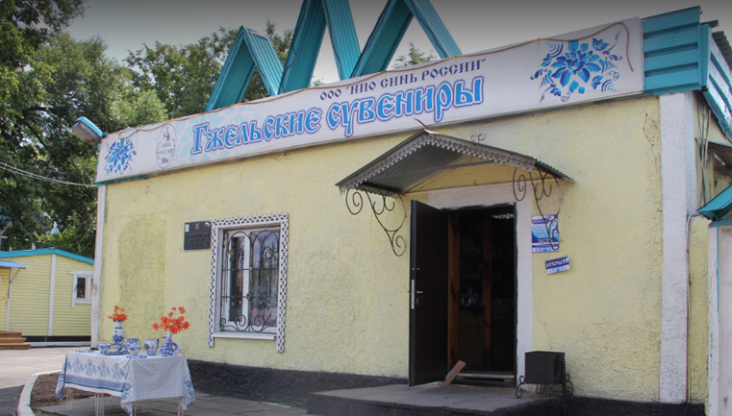
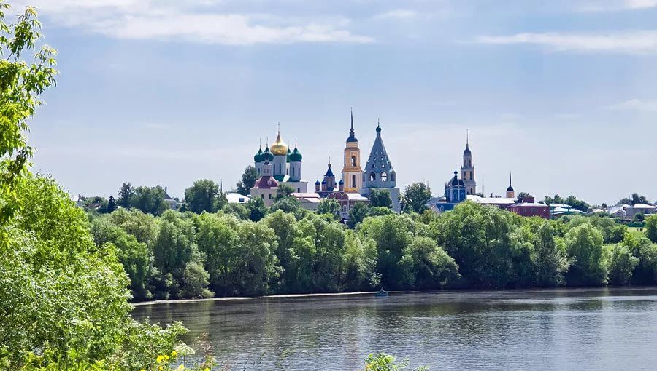
Село Гжель
В Московской области

Slide 5
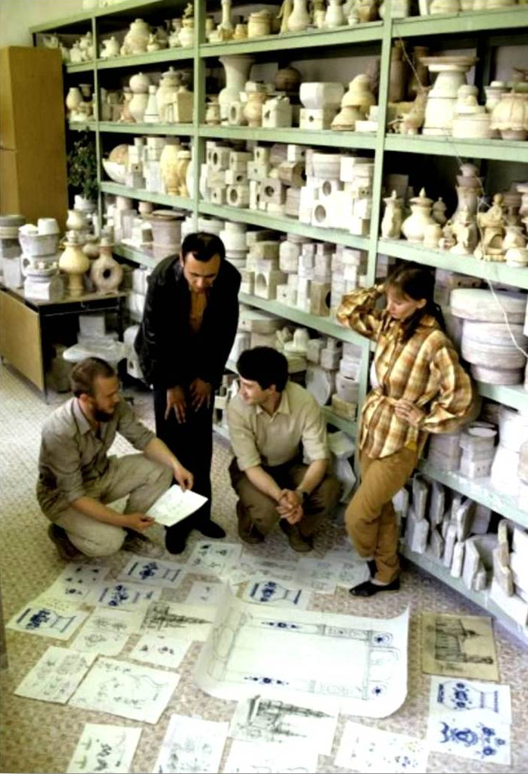
Сначала технологи и художники продумывают будущую форму изделия и рисунок, который будут наносить на это изделие.

Slide 6
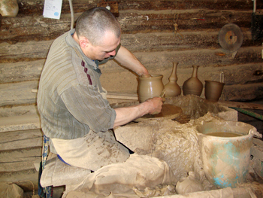
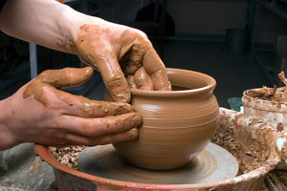
Основные способы изготовления гжельской керамики:
Форма - В первую очередь, изготавливаются первоначальные заготовки будущего изделия из гипса. Всё это делается в ручную, при помощи гончарного круга.

Slide 7
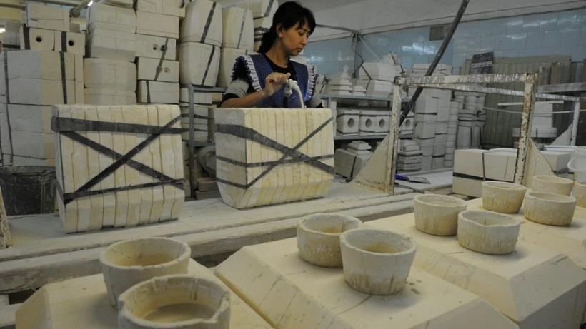
Литье в гипсовые формы - заливается жидкая керамическая смесь (шликер). Пористый гипс впитывает влагу, затвердевает и приобретает форму.

Slide 8
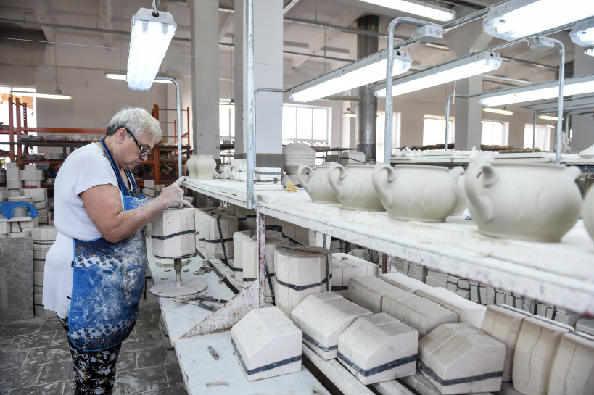
Затем изделие сушат в естественных условиях, и при достижении необходимой прочности переходят к следующей операции - оправке.

Slide 9
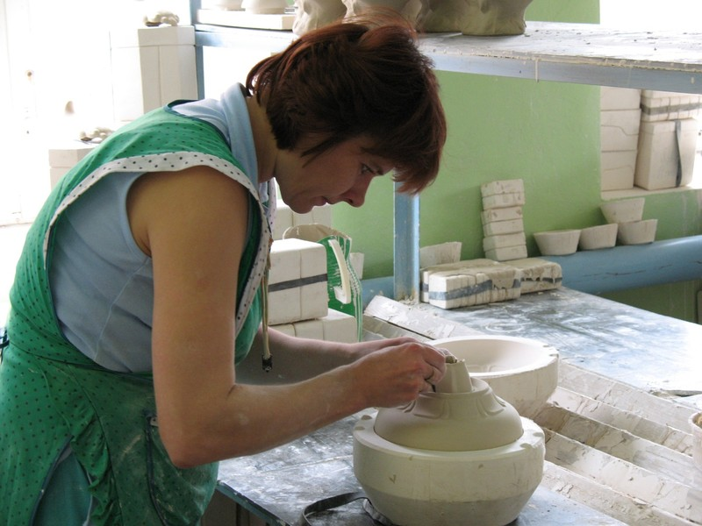
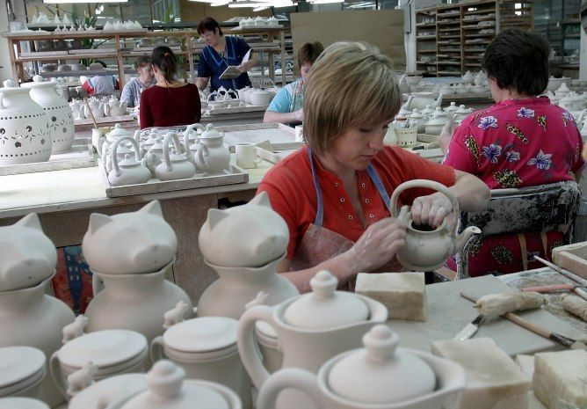
В процессе оправки мягкой влажной губкой затираются швы и неровности, к изделию приклеивают недостающие части: ручки, носики.
Затем изделие досушивают в специальных сушильных камерах.

Slide 10
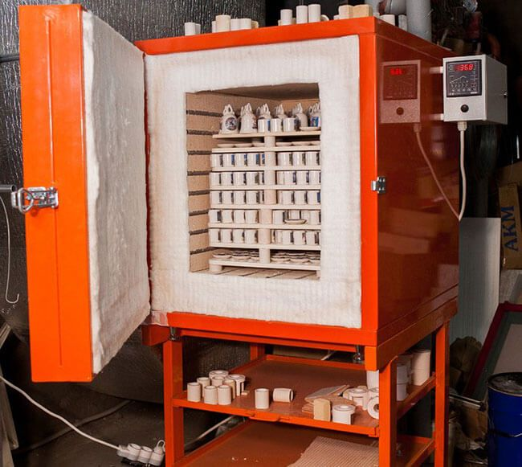
Следующий процесс изготовления керамического изделия - обжиг, в результате которого изделие приобретает прочность.

Slide 11
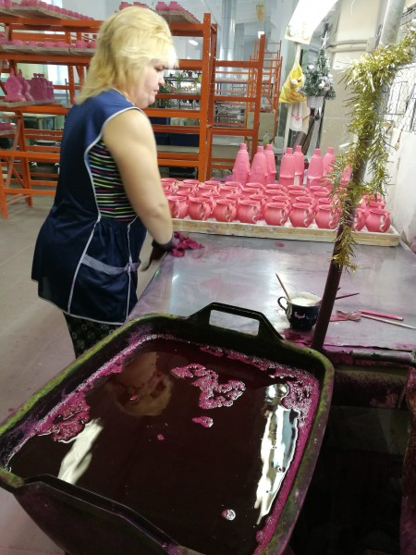
Обожженные изделия опускают в раствор, в результате чего изделие становится характерного розового цвета.
Делают это для того, чтобы обнаружить, нет ли на нем трещин – в поврежденных местах розовый цвет приобретает более темный оттенок.
Изделия с трещинами сразу же отбраковываются и выбрасываются.
А на продукции, которая прошла фуксиновую проверку, ставится штамп предприятия, после чего она попадает на столы к живописцам.

Slide 12
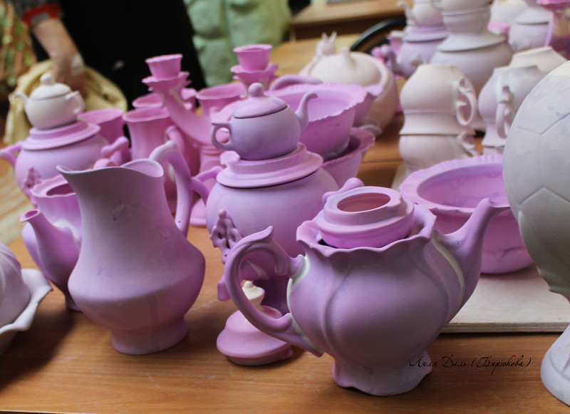

Slide 13
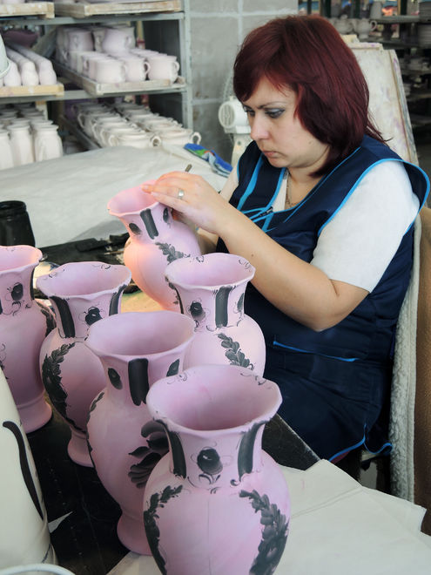
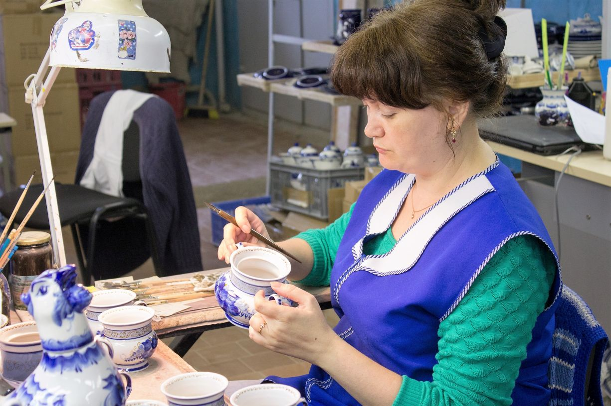
Расписывают изделия вручную

Slide 14
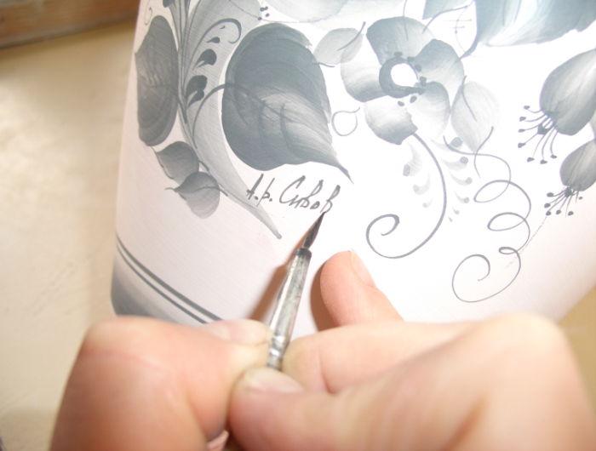
Закончив роспись, художник ставит на изделии свою подпись – это делается,
прежде всего, для контроля за качеством работы.

Slide 15
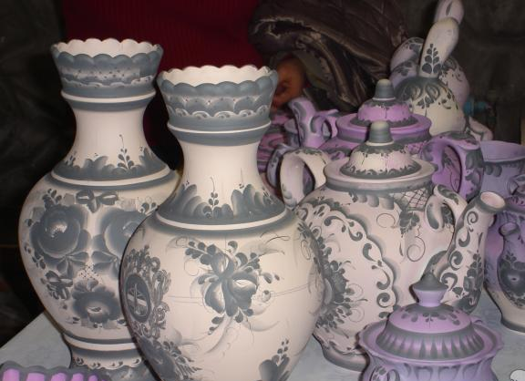
Уже красивые изделия, но блеска то не хватает!

Slide 16
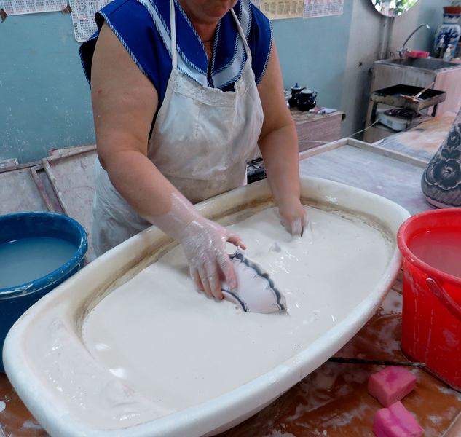
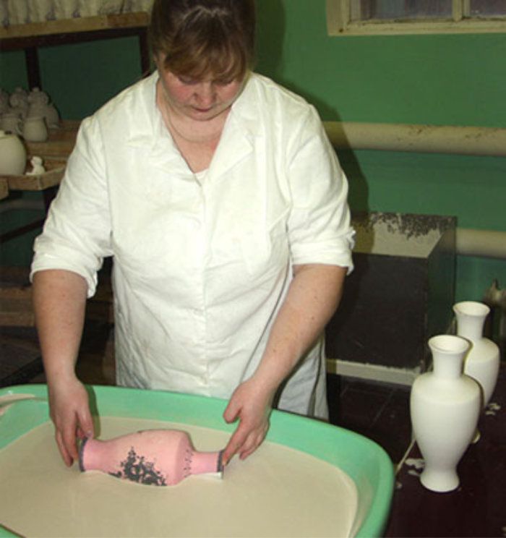
Расписанные изделия попадают к глазуровщикам, которые окунают их в жидкую белую глазурь

Slide 17
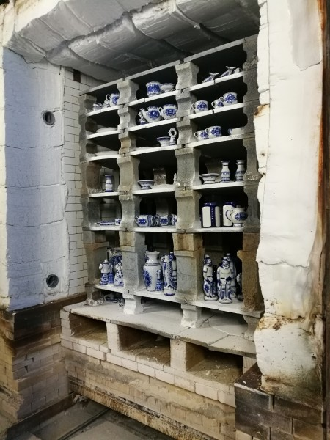
Последний этап -снова закалка или обжиг в печи.
После этого этапа изделия приобретают белоснежный цвет.
А краска проявляется, так как краска используется специальная подглазурная.

Slide 18
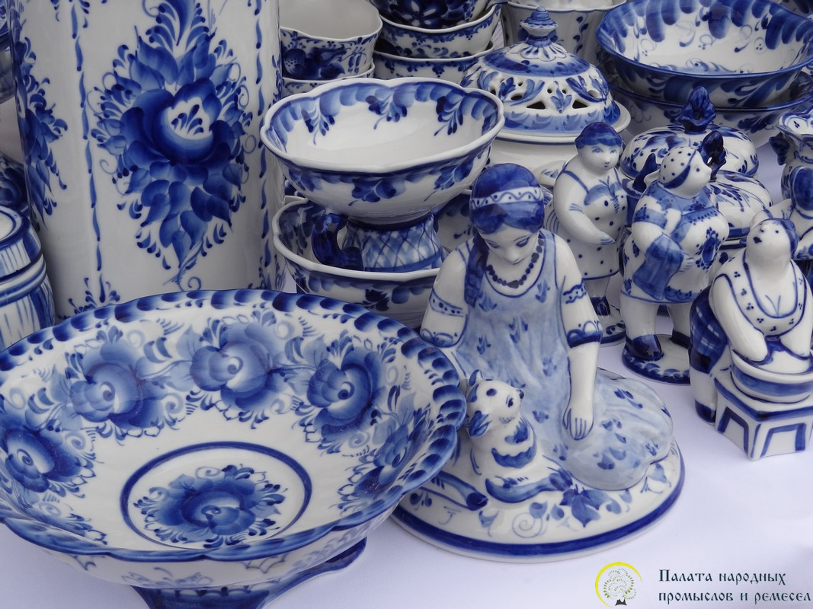

Slide 19
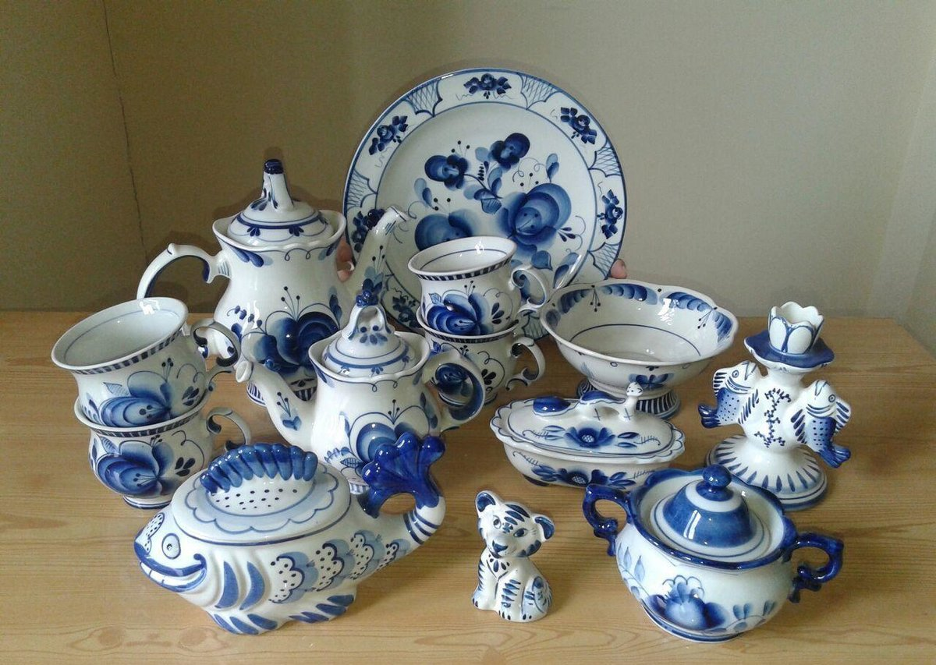

Slide 20
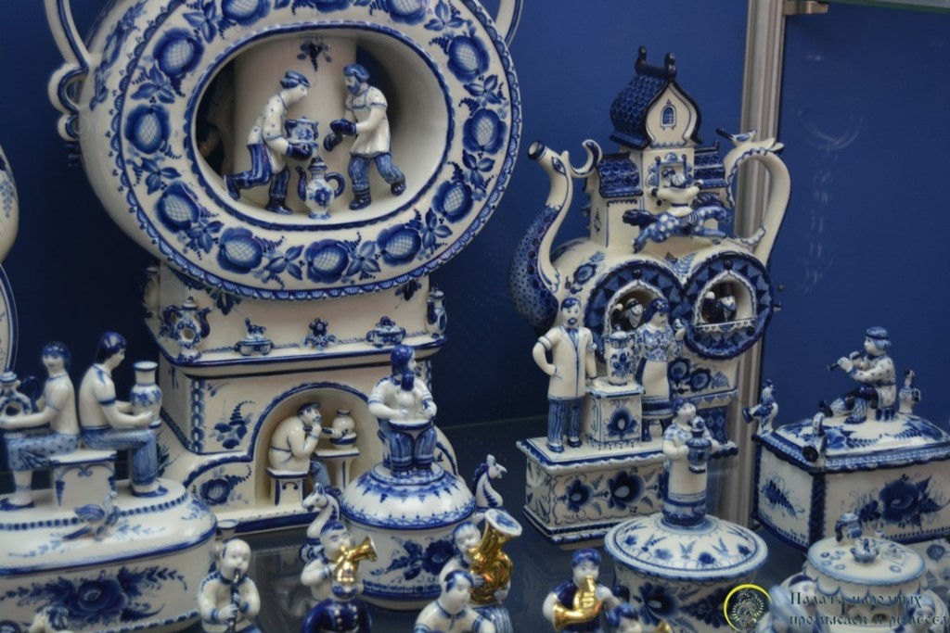

Slide 21
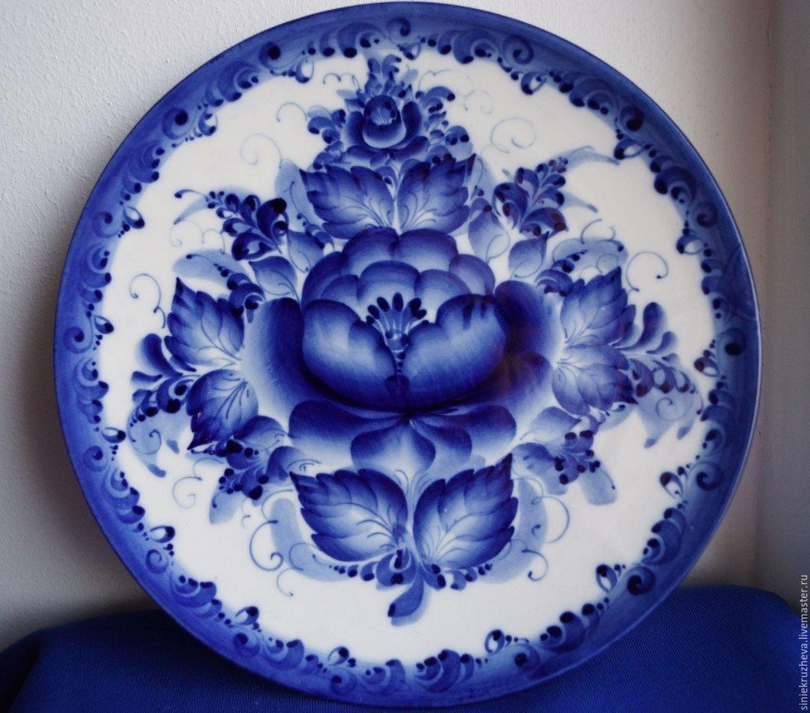
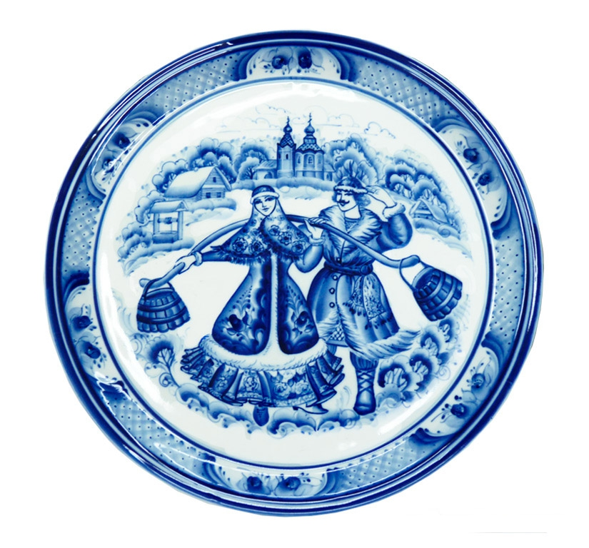

Slide 22
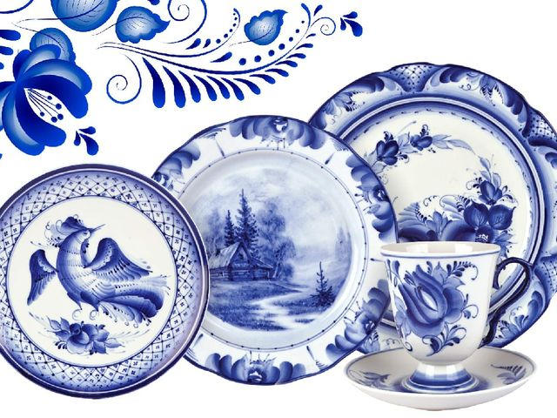

Slide 24
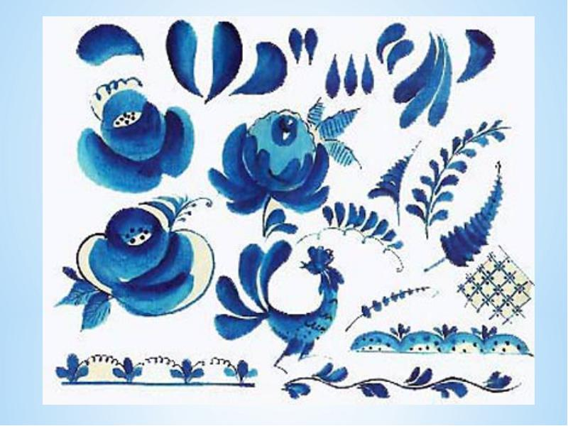

Slide 25
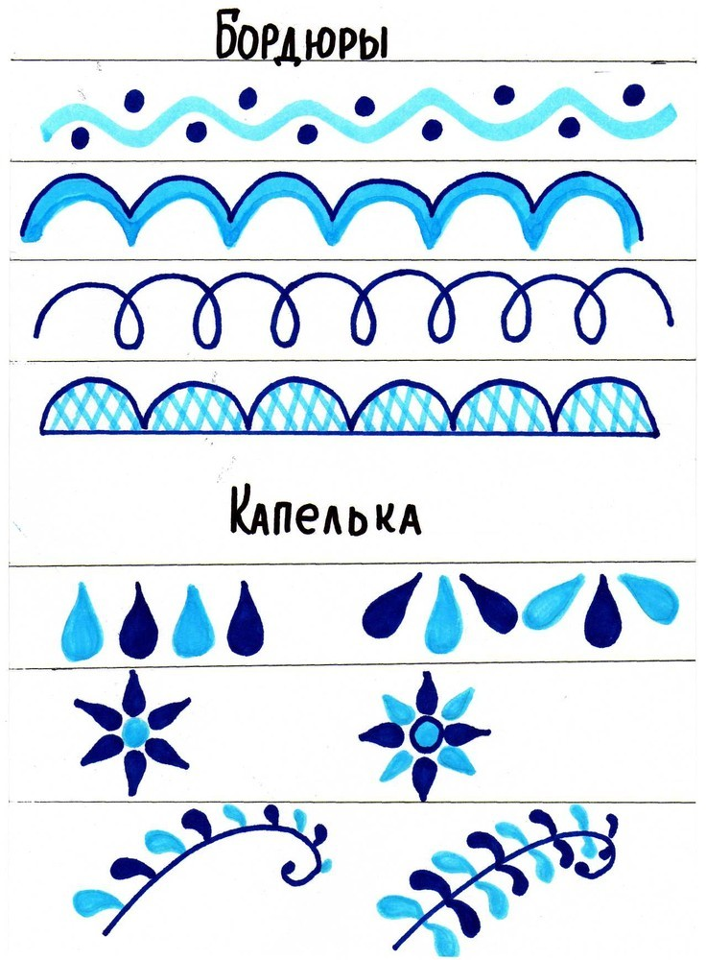
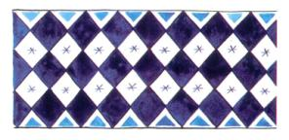
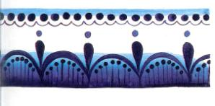
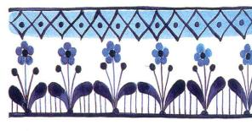
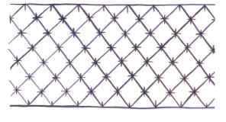

Slide 27
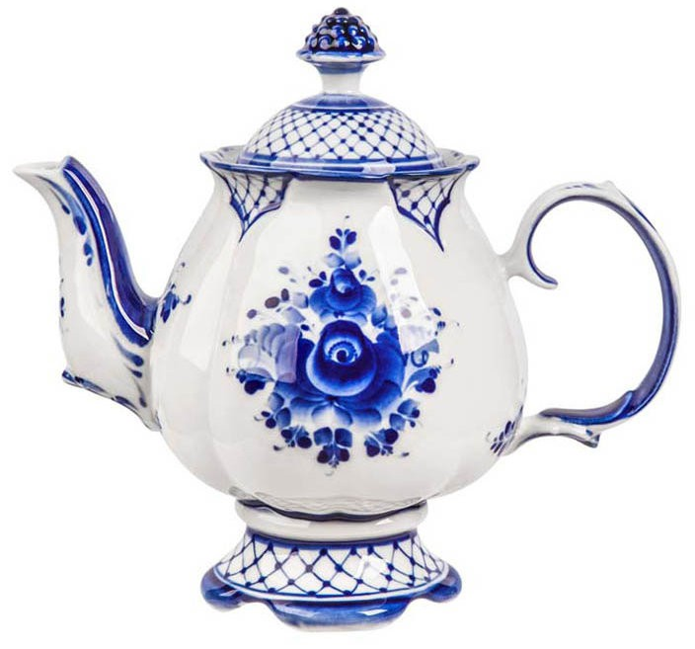
Нарисуем такой чайник?

